Slide 1


存算一体
新型智能驾驶
芯片技术
答辩人：李傲双 时间：2023年10月
小组人员：庄启文、杨航、李傲双、姚绪林、王鑫

Slide 2
目录
技术简介
领域应用
趋势和挑战
总结与展望
智能驾驶与存算一体的概念、特点和优势
智能驾驶面对
的问题与解决方案
存算一体在智能驾驶方面的趋势与挑战
存算一体在智能驾驶领域的创新和发展

Slide 3
第一部分
技术简介

Slide 4
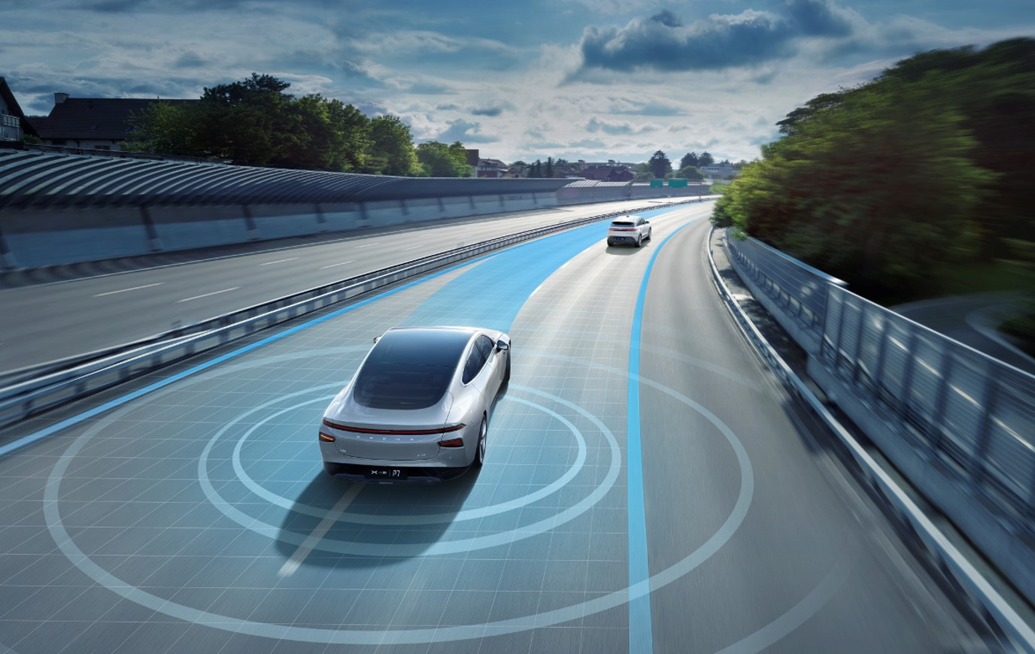
技术简介——智能驾驶
⧫
概念
智能驾驶是指汽车通过搭载先行的传感器、控制器、执行器、通讯模块等设备实现协助驾驶员对车辆的操控，甚至完全代替驾驶员实现无人驾驶的功能。
−

原理
优势
通过传感器实时感知到车辆及周边环境的情况，再通过智能系统进行规划决策，最后通过控制系统执行驾驶操作。
降低出行成本 提升通行效率
提升出行安全 提升出行体验

Slide 5
技术简介——智能驾驶
自动驾驶分级 | 名称 | 驾驶操作 | 周边监控 | 接管 | 应用场景
L0 | 人工驾驶 | 人类驾驶员 | 人类驾驶员 | 人类驾驶员 | 无
L1 | 辅助驾驶 | 人类驾驶员和车辆 | 人类驾驶员 | 人类驾驶员 | 限定场景
L2 | 部分自动驾驶 | 车辆 | 人类驾驶员 | 人类驾驶员
L3 | 条件自动驾驶 | 车辆 | 车辆 | 人类驾驶员
L4 | 高度自动驾驶 | 车辆 | 车辆 | 车辆
L5 | 完全自动驾驶 | 车辆 | 车辆 | 车辆 | 所有场景

Slide 6
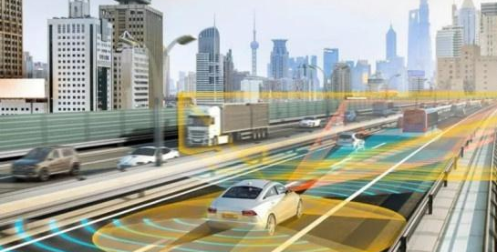
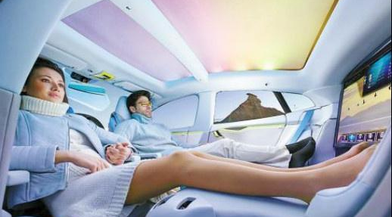
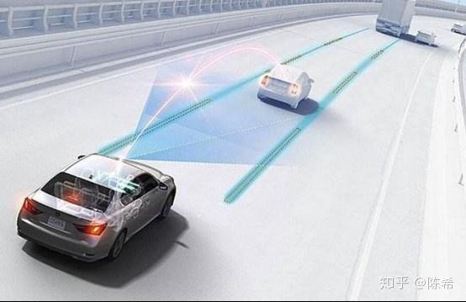
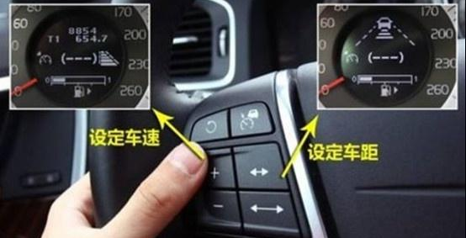
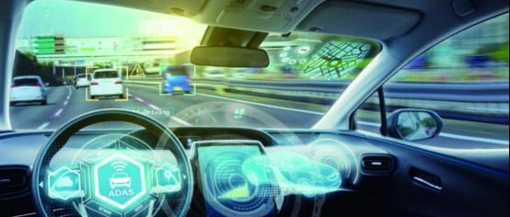

技术简介——自动驾驶
L1 辅助驾驶
车辆对方向盘和加减速中的一项操作提供驾驶，人类驾驶员负责其余的驾驶动作
L2 部分自动驾驶
车辆对方向盘和加减速中的多项操作提供驾驶，人类驾驶员负责其余的驾驶动作
L3条件自动驾驶
车辆对方向盘和加减速中的一项操作提供驾驶，人类驾驶员负责其余的驾驶动作
L4 高度自动驾驶
由车辆完成所有驾驶操作，人类驾驶员无需保持注意力，但限定道路和环境条件
L5 完全自动驾驶
由车辆完成所有驾驶操作，人类驾驶员无需保持注意力
Notes:
L1 自适应巡航控制系统 Adaptive Cruise Control (ACC)，自动紧急制动 Automatic Emergency Braking (AEB)
L2 部分自动驾驶也叫做半自动驾驶，L2级自动驾驶可以实现车辆对多项功能进行操作，其余少部分功能需要驾驶员来操作。常见的L2级自动驾驶包含的功能有：全速自适应巡航、自动泊车、主动车道保持、自动变道、限速识别等功能。在L2这个领域做的比较好的就是特斯拉，

Slide 7

技术简介——存算一体
概念
存算一体（Computing in Memory）是在存储器中嵌入计算能力，以新的运算架构进行二维和三维矩阵乘法/加法运算。
原理
存算一体技术直接利用存储器进行数据处理或计算，从而把数据存储与计算融合在同一个芯片的同一片区之中，可以彻底消除冯诺依曼计算架构瓶颈。
Notes:
它能够有效地减少数据在计算和存储单元之间的来回传输，从而提高计算速度并降低功耗。

Slide 8
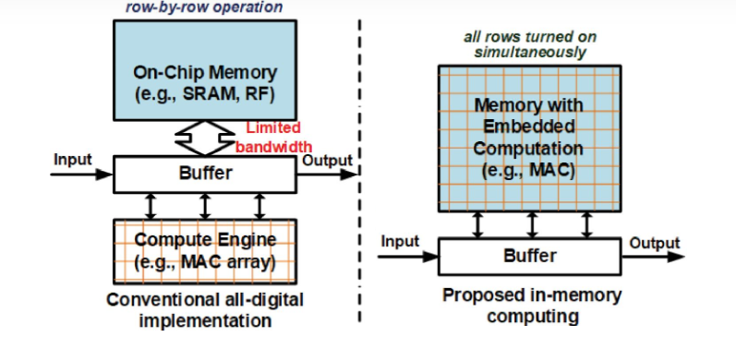
存算一体的优势
大算力
低功耗
低延时
- 更高的有效算力,可突破1000TOPS
- 成本低,不依赖于先进工艺,3D封装等昂贵的技术
- 相同算力下,AI部分能效比2-3个数量级提升，更低效成本，更高可靠性
- 较GPU延时有2-10倍提升,更高的安全性
Notes:
美国芯片封锁,不依赖于先进工艺,可以用28nm做出5nm效果来 避免数据搬运，所以有低功耗的特色

Slide 9
第二部分
领域应用

Slide 10
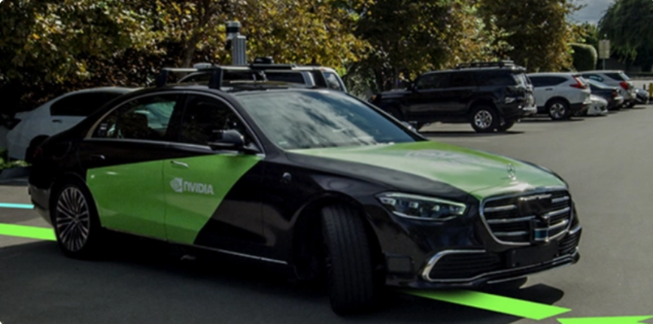
智能驾驶需要大算力
驾驶芯片最直接的标准之一：算力高低
自动驾驶级别越高时，产生的数据越多，对芯片的算力要求也就越高。
在当前的冯·诺伊曼架构当中，一方面，大量的计算单元受限于带宽的限制，造成算力利用率很低；另一方面，数据来回传输又会产生巨大功耗。
除此之外，”算力“并不真正代表着“性能”。
汽车AI芯片不仅需要大算力，更要有实际利用率的大算力。

Slide 11
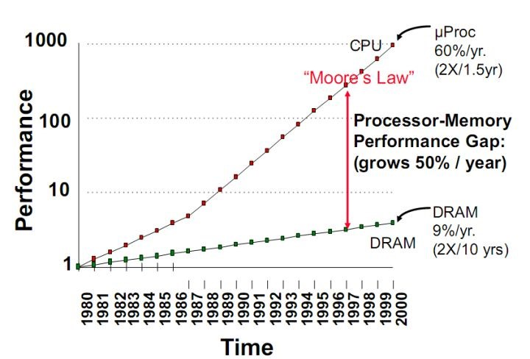
智能驾驶需要低能耗
智能驾驶存在“存储墙”问题
1. 在冯·诺依曼架构中，数据存储与数据处理在物理上是两个相互分离的单元
2. 处理器性能以每2年3.1倍的速度增长而内存性能以每2年1.4倍的速度提升
Moore定律: 集成电路上可以容纳的晶体管数目在大约每经过24个月便会增加一倍
3. 处理器的性能与效率因此受到严重制约，从而出现了“存储墙”。

Slide 12
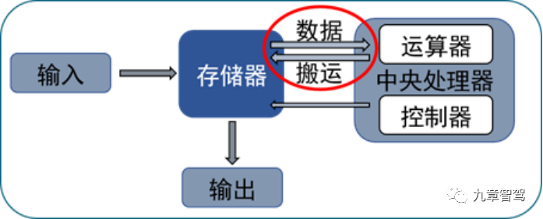
智能驾驶需要低能耗
智能驾驶存在”功耗墙“问题
在冯·诺依曼架构中，数据在处理过程中需要不断地从存储器单元“读”数据到处理器单元中，处理完之后再将结果“写”回存储器单元。
数据在存储器与处理器之间的频繁迁移将带来严重的传输功耗问题。根据英特尔的研究显示，半导体工艺到了7nm时代，数据搬运功耗达到35pJ/bit，占比达63.7%。
数据传输所导致的功耗损失越来越成为芯片发展的制约因素，由此形成“功耗墙”问题。

Slide 13
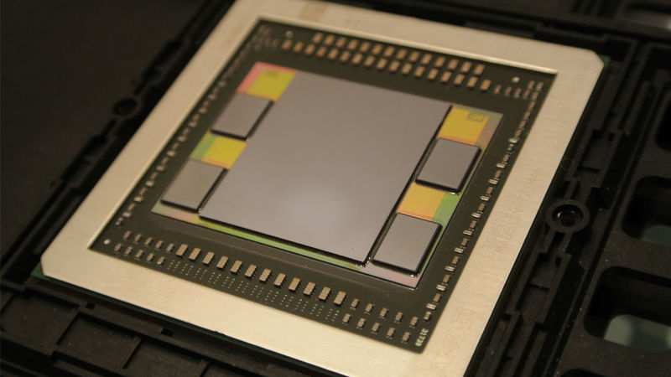
两墙的解决方案
为了解决这两个问题，当前业内主要有三种方案：
用GDDR 或HBM来解决存储墙问题的冯·诺依曼架构策略；算法和芯片高度绑定在一起的DSA方案；以及存算一体的方案。
HBM是目前业内超大算力芯片常用的方案之一，其优势在于能够暂时缓解“存储墙”的困扰，但其性能天花板明显，并且成本较高。
DSA方案以牺牲灵活性换取效率提升，算法和硬件高度耦合，适用于已经成熟的AI算法，但并不适用于正处于快速迭代的自动驾驶AI算法中。
Notes:
GDDR是用在显卡上的内存，还是双倍速率同步动态随机存储器。
HBM是同样是用在显卡中的内存（显存），和GDDR区别是采用垂直堆叠半导体工艺生产的的存储芯片，通过被称为“硅透”(TSV)的线相互连接，实现低功耗、超宽带通信通道，相比GDDR5减少了通信成本，单位带宽能耗更低，制作工艺更高，所以极大减少晶元空间。但加工成本更高。
两人给出的解决方案是DSA (Domain Specific Architecture，特定领域架构)。意思是说，未来需要面向不同的场景，需要根据场景的特点，去定制芯片&DSA针对特定应用场景定制处理引擎甚至芯片，支持部分软件可编程。DSA与ASIC在同等晶体管Q资源下性能接近，两者最大的不同在于是否可软件编程。ASIC由于其功能确定，软件只能通过一些简单的配置控制硬件运行，其功能比较单一。而DSA则支持一些可编程能力，使得其功能覆盖的领域范围相比ASIC要大很多DSA，一方面可以实现ASIC一样的极致的性能，另一方面，可以像通用CPU一样执行软件程序。当然了，DSA只会加速某些特定领域的应用程序。例如: 用于深度学习的神经网络处理器以及用于SDN的网络可编程处理器

Slide 14
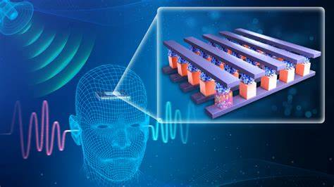
两墙的解决方案
存算一体方案，这是一项诞生于实验室的新兴技术，其创新性在于打破了传统·冯诺伊曼架构局限性，实现了计算与存储模块一体化的整合创新，解决了传统芯片架构中计算与存储模块间巨大的数据传输延迟、能量损耗痛点，既增加了数据处理速度，又大大降低了数据传输的功耗，从而使芯片能效比（即每瓦能提供的算力）得到2-3个数量级（>100倍）的提升。

Slide 15
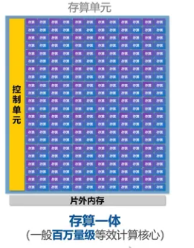
存算一体如何解决智能驾驶中算力问题
存算一体技术可以直接在存储单元中完成数据的模拟或数字化计算，消除不必要的数据搬运，大幅提升芯片性能，同时降低功耗和成本。
存算一体技术可以利用存储单元参与逻辑计算，提升算力。存储单元可以实现乘法、加法、逻辑运算等基本操作，相当于在面积不变的情况下规模化增加了计算核心数。
Notes:
具体来说，是将神经网络模型的权重映射到存储单元中，然后将输入特征图作为电压或电流加载到存储阵列中，然后在存储阵列中完成矩阵乘法或加法运算。这样可以直接在内存中进行计算，避免了传送数据到处理器寄存器后再进行计算的环节，减少了数据搬移的延迟和功耗，并提高了数据处理的速度。
主要分为数字存算和模拟存算两类：
数字存算是指在存储单元中嵌入数字计算电路模块，例如SRAM或DRAM，来实现高效高精度的存内计算。数字存算的过程是先从存储单元中读取数据，然后通过数字逻辑门进行运算，最后将结果写回存储单元或输出。
模拟存算是指在存储单元中嵌入模拟计算电路模块，例如RRAM或PCM，来实现高能效的存内计算。模拟存算的过程是直接在存储单元中进行运算，无需读写接口和数据转换。

Slide 16
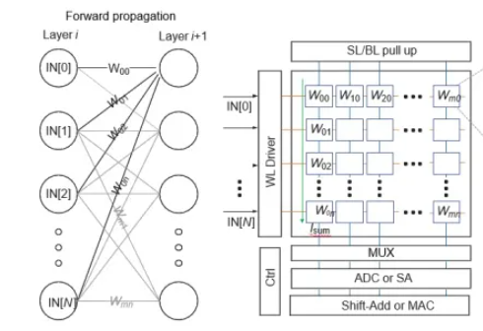
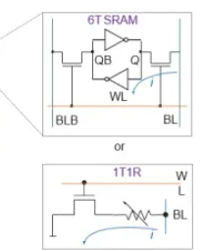
存算一体如何解决智能驾驶中算力问题
存算一体技术可以具有高数据处理并行性度，提高计算效率和算力密度。由于存储单元和计算单元是紧密结合的，可以实现数据的局部化和并行化处理，避免了数据在芯片内部的传输延迟和冲突。
Notes:
存算一体技术怎么提高并行性，主要有以下几个方法：
利用存储单元的多端口特性，实现多个数据的同时读写。例如，忆阻器阵列可以通过行线和列线分别控制读写操作，从而实现多个数据的并行访问。
利用存储单元的多层特性，实现多个数据的同时计算。例如，三维堆叠的忆阻器阵列可以通过垂直通道连接不同层的存储单元，从而实现多个数据的并行计算。
利用存储单元的多功能特性，实现多种运算的同时执行。例如，忆阻器阵列可以通过调节电压或电流的大小和方向，实现加法、乘法、逻辑运算等多种运算的并行执行

Slide 17
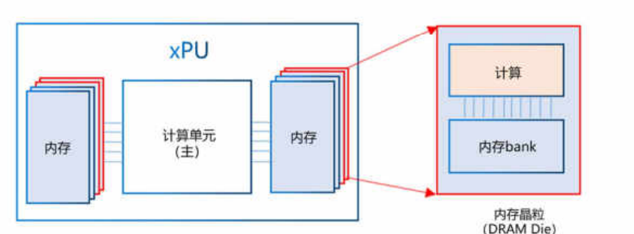
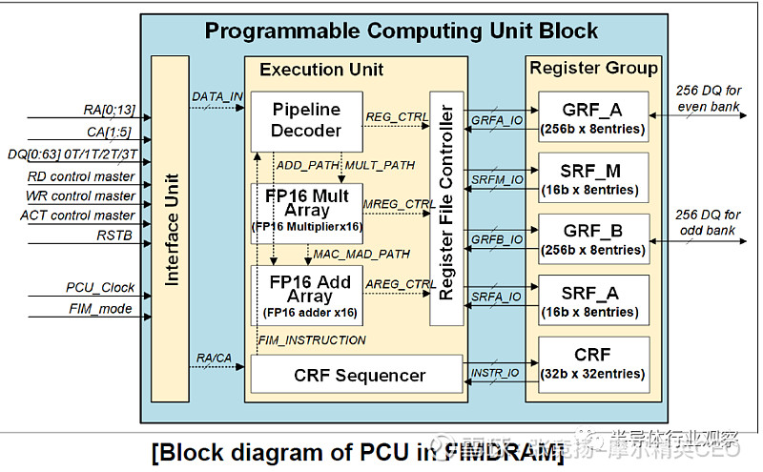
智能驾驶需要低能耗
如何解决智能驾驶中“两墙”问题
存算一体技术可分为查存计算、近存计算、存内计算和存内逻辑，提供多种方式解决内存墙问题。
以 SRAM、RRAM 为主的新架构，大算力领域优势大存算一体在存储器中嵌入计算能力，以新的运算架构进行乘加运算，解决功耗墙问题。
Notes:
查存计算（Processing With Memory）是指通过在存储芯片内部查表来完成计算操作，例如GPU中对于复杂函数就采用了这种计算方法，是早已落地多年的技术。
近存计算（Computing Near Memory）是指将计算操作由位于存储区域外部的独立计算芯片或模块完成，例如AMD的Zen系列CPU，或者将HBM内存与计算模组封装在一起的芯片。这种架构设计的代际设计成本较低，适合传统架构芯片转入。
存内计算（Computing In Memory）是指将计算操作由位于存储芯片或区域内部的独立计算单元完成，例如Mythic、千芯、闪亿等公司的产品。这种架构可以利用存储单元本身的物理特性进行计算，例如电阻或电荷，从而减少数据转换和传输的开销，提高并行度和能效。
存内逻辑（Logic In Memory）是指通过在内部存储中添加计算逻辑，直接在内部存储执行数据计算，例如TSMC和千芯科技的方案。这种架构数据传输路径最短，同时能满足大模型的计算精度要求。
以 SRAM、RRAM 为主的存算一体新架构是一种将存储和计算功能结合在一起的技术，它可以减少数据在处理器和存储器之间的移动，从而提高性能和能效。这种技术主要有两种类型，分别是基于 SRAM 的存内逻辑和基于 RRAM 的存内计算。
简单地介绍它们的特点和优势：
基于 SRAM 的存内逻辑是指通过在 SRAM 存储单元中添加数字逻辑门，来实现高效高精度的存内计算。这种技术的优点是可以利用 SRAM 的高速度和高能效比，同时支持 32 位以上的高精度计算，适合复杂的逻辑运算和大规模的并行计算。这种技术的缺点是需要额外的电路资源，面积开销较大，不适合非易失性存储。
基于 RRAM 的存内计算是指通过在 RRAM 存储单元中添加模拟电路模块，来实现高能效的存内计算。这种技术的优点是可以利用 RRAM 的物理特性进行计算，例如电阻或电荷，从而减少数据转换和传输的开销，提高并行度和能效。这种技术的缺点是计算精度低，可靠性差，受到工艺偏差、硬故障、电阻漂移等因素的影响

Slide 18
产品案例:实现极低功耗下的大算力
自然风冷功耗限制下,
物理算力:约15TPOS
冯洛伊曼架构
自然风冷功耗限制下,
物理算力:约60TPOS
存算一体架构
散热方式 | 成本 | 可靠性 | 维修成本
自然风冷 <15w | 低 | 高 | 低
风扇散热 15-80w | 低 | 低 | 低
液冷散热 >80w | 高 | 中 | 低
Notes:
很多中档的车，他们是很在意成本的，而散热其实是个很大的问题，有三种方式，一个是自然风冷，一个是风扇，或者液冷。
从成本考虑,风扇散热和自然风冷成本最低，但是风扇散热容易坏，可靠性低，所以自然散热无论从成本
可靠性都是最理想的，但是这有一个强制要求，就是功耗在15瓦以内。而如此算力只能做一些比较低的自动驾驶，比如L1，L2级别，而L2++是比较吃力的
而智能驾驶给车厂带来一个新的头疼的问题，从来没遇到过芯片那么热，怎么散热，能不能不用液冷、不增加成本，这是车厂很关心的问题。
如果在传统冯·诺依曼架构上，差不多1瓦1TOPS的样子，15瓦大概20TOPS或者更高一点，这其实满足不了L2++或者更高自动驾驶的需求。
而存算一体它能够用能效比高的特点，做到比如15瓦的功耗算力达60TOPS（物理算力），或者更高的算力，满足L2++智能驾驶的需求。

Slide 19
智能驾驶需要多芯片
智能驾驶需要大量芯片支持
智能驾驶芯片需要支持多种场景和任务，对芯片的数量和面积都提出了极高的要求
从发展趋势来看，定制批量生产的低功耗、低成本的专用自动驾驶AI芯片（ASIC）将逐渐取代高功耗的GPU，CPU+ASIC方案将是未来主流架构。
单颗芯片至少应有百万量级的出货量才能不断摊薄开发成本，以具备性价比。

Slide 20
智能驾驶需要多芯片
如何解决智能驾驶中芯片问题
可以通过在存储单元中集成多种计算功能，实现存储和计算的规模化增加，提升芯片性能，同时减少芯片数量和面积。
可以通过在存储单元中完成数据的模拟或数字化计算，消除不必要的数据搬运，大幅提升芯片性能，同时降低功耗和成本。
Notes:
亿铸科技：成立于2020年6月，据称是目前国内唯一能自主设计并量产基于忆阻器（ReRAM）的“存算一体”算力芯片的供应商。
千芯科技：可重构存算一体AI芯片的领导者和先驱，在国内最早提出可重构存算一体芯片架构。
中科声龙：成立于2009年，是一家专注于高通量芯片研发生产的高新技术企业，2021年发布了存储一体高通量算力芯片。

Slide 21
第三部分
趋势与挑战

Slide 22
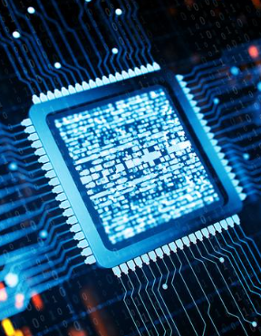
发展的趋势
存算一体技术的应用是在智能驾驶领域不断探索和验证，实现高效、低功耗、低成本的车载AI计算平台。智能驾驶芯片需要处理大量的传感器数据，进行复杂的神经网络运算，对芯片的性能、功耗、成本等方面都提出了极高的要求。
1
2
3
高精度
高算力
高能效
选择合适的存储介质和计算方式。目前可用于存算一体的成熟工艺存储器有DRAM、SRAM、Flash等。
设计高效的数据编码和解码方案。例如，如果每个单元使用2位，则8位数据可以由4个存储单元表示。
利用软件优化和校准技术。例如，可以使用神经网络或其他机器学习方法来学习硬件误差模型，并进行补偿或修正 。

Slide 23
面临的挑战
算力需求剧增
功耗居高不下
成本一路飙升
1. L5级别完全自动驾驶需要4000+ TOPS的算力
2. L4级别自动驾驶需要 100DETOPS的算力
1. 功耗高达数百瓦
2. 风扇或液冷散热带来
更多失效点
1. 依赖先进工艺制程
2. 5nm研发费用超千亿美金

Slide 24
面临的挑战
存内计算单元设计需要考虑与存储单元的兼容性、稳定性和灵活性等因素。
智能驾驶系统需要处理多种类型的数据，如图像、视频等，以及多种级别的任务，如感知、控制等。
智能驾驶是一个高风险的应用场景，对芯片的安全性和可靠性有着严格的标准。

Slide 25
第四部分
总结与展望

Slide 26
总结与展望
存算一体技术可以提高智能驾驶芯片的性能和能效比，实现高效、低功耗、低成本的车载AI计算平台
价值
总结
未来
展望
存算一体技术需要进一步缩短智能驾驶系统的响应时间，实现可靠、安全的车辆控制。
S
W
存算一体技术可以减少智能驾驶芯片的数量和面积，实现高效、紧凑、灵活的车载AI计算平台
O
T
存算一体技术需要进一步减少智能驾驶系统的延迟，实现高效的车辆决策。
价值
总结
未来
展望

Slide 27
2023
Thank You

